Slide 1
智能日程表应用介绍
团队名称：智8小队
队长：何沁遥 队员：张施琪、徐楚雯

Slide 2
目录页
1、开发背景
2、应用功能
3、设计思路
4、应用前景与优化方向

Slide 3
开发背景
01

Slide 4
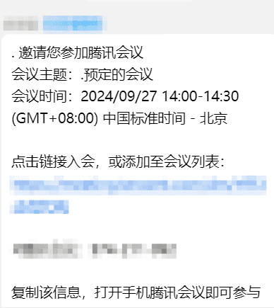
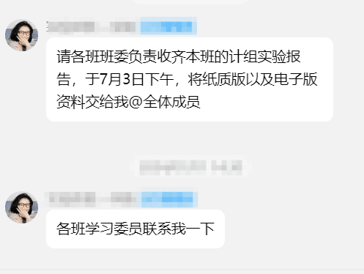
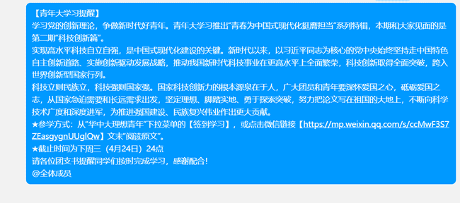
开发背景
在工作、学习中，每天都会收到大量通知信息，存在通知内容冗长复杂的情况，手动提取有效信息并且添加日程比较麻烦而且效率很低。
因此，我们考虑基于AI开发一个能够自动提取信息，自动化添加日程的应用，提升用户在日程安排上的效率。

Slide 5
应用功能
02

Slide 6
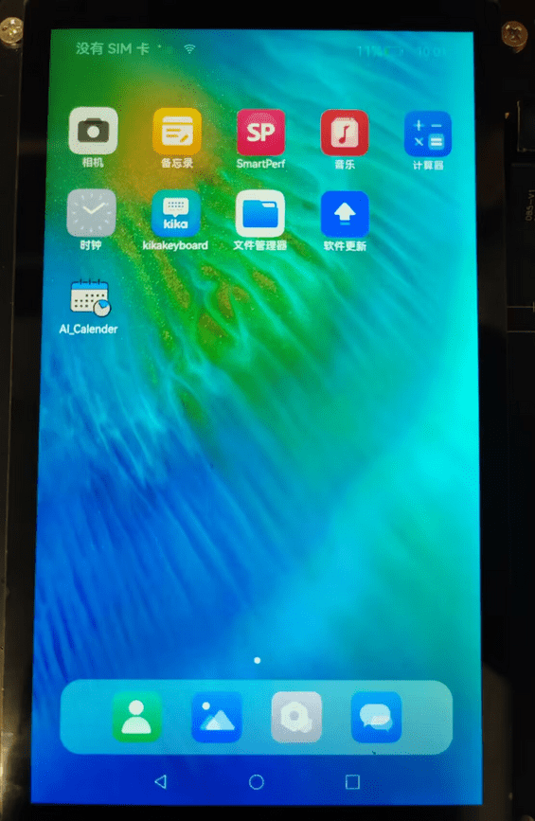
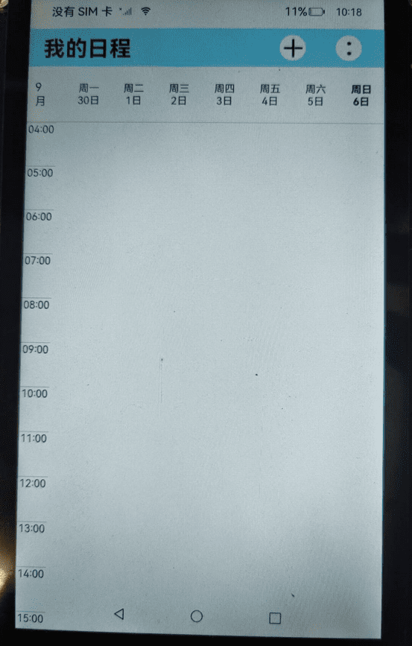
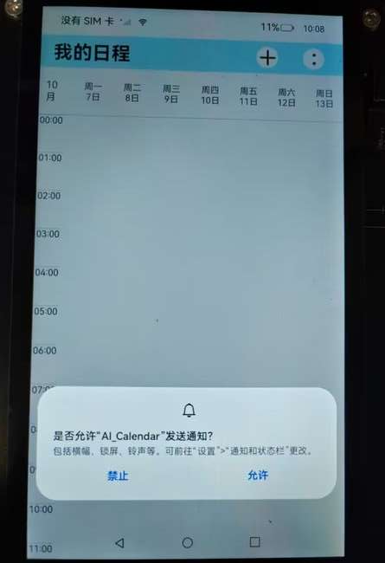
应用功能
从桌面打开AI_Calendar应用，
连接网络
当天标题加粗方便用户区分，
可上下滚动，左右划动切换时间
授权允许发送通知

Slide 7
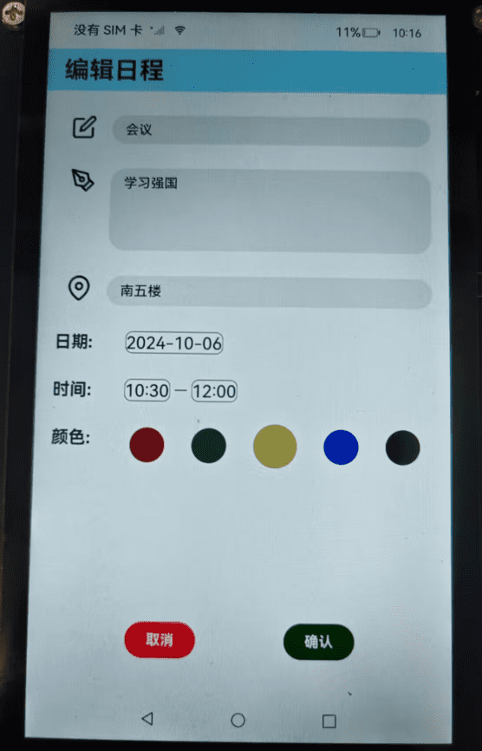
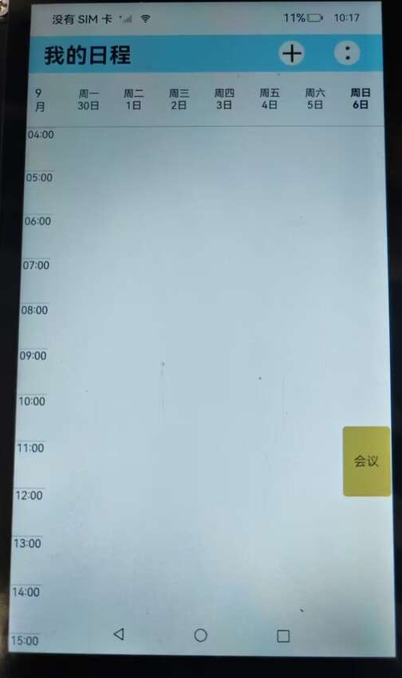
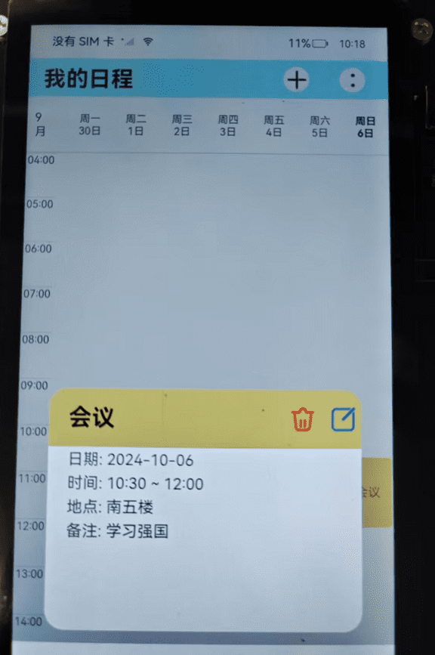
应用功能
点击主页面右上角“+”
进入编辑日程界面
点击日程块弹出详情卡片，可进一步实现编辑删除
成功添加日程

Slide 8
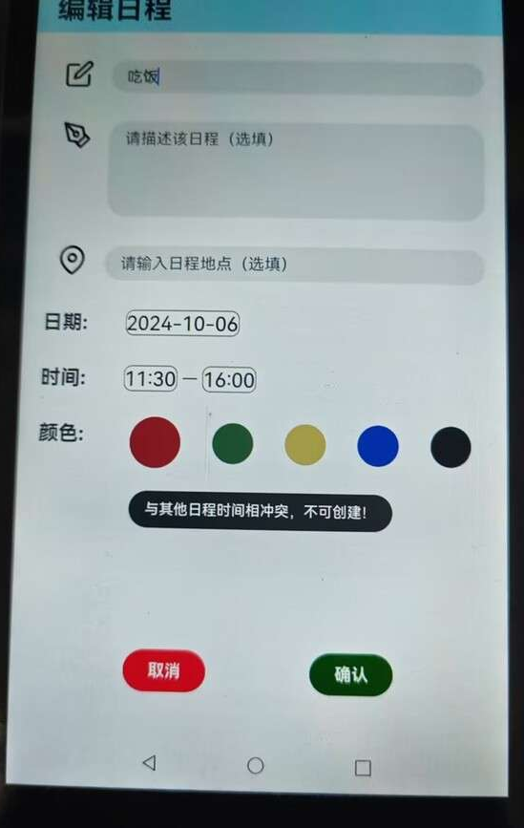
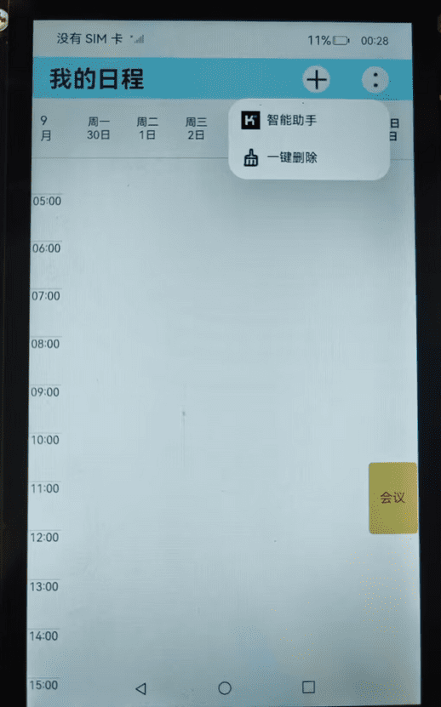
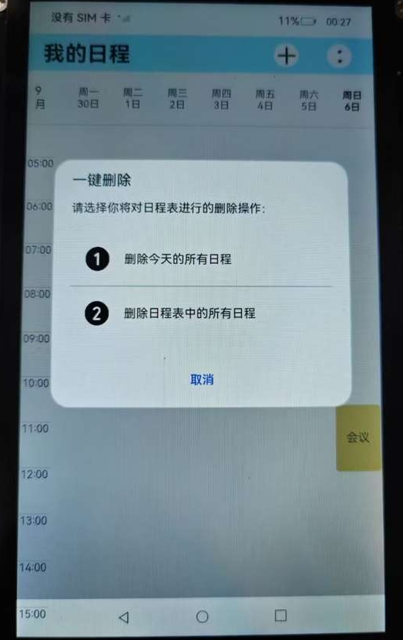
应用功能
日程冲突检测：
检测新的日程是否与已有安排冲突
菜单：
一键删除和智能助手
一键删除：
具有两种删除模式

Slide 9
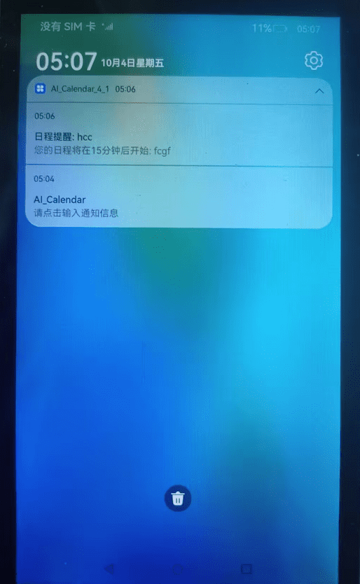
应用功能
日程提醒：日程开始前十五分钟通知栏提醒

Slide 10
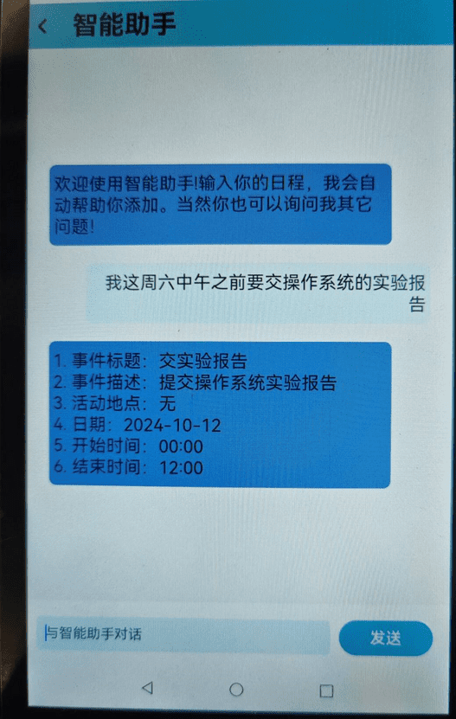
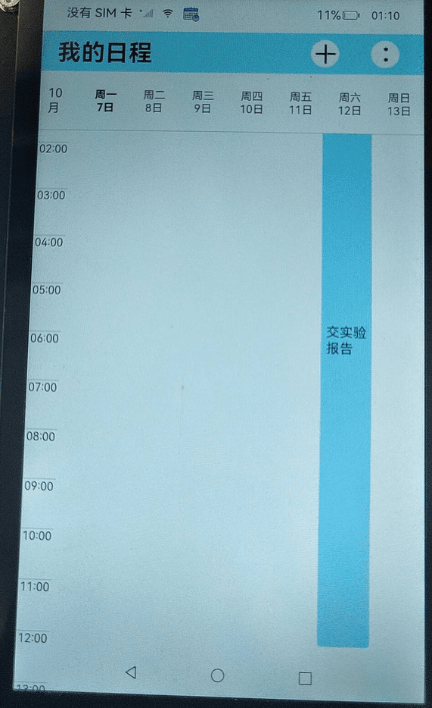
应用功能：智能助手
支持模糊日程输入
生成日程块，点击可编辑、删除
Notes:
起止时间不明确，时间不明确，例如“下周五中午”，则自动推算补全时间

Slide 11
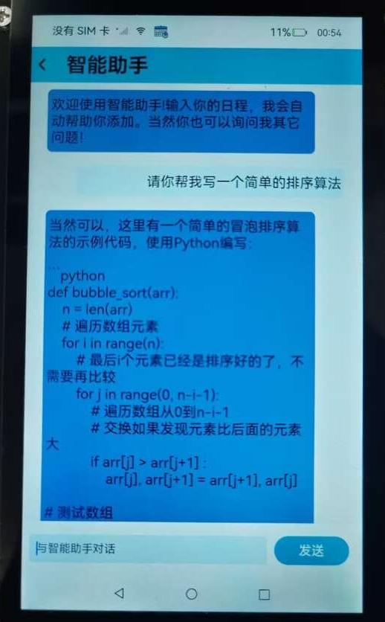
应用功能：智能助手
支持日程以外的信息输入，帮助学习、办公

Slide 12
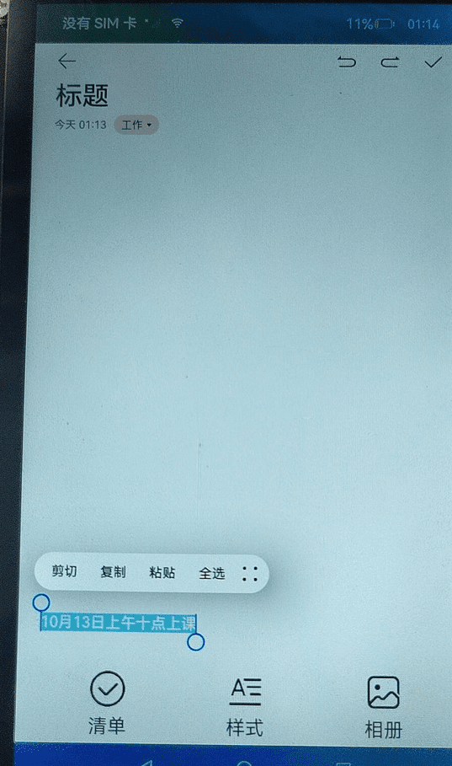
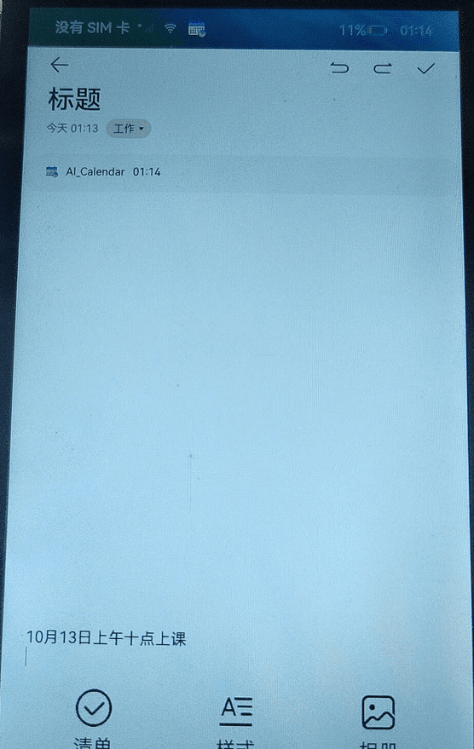
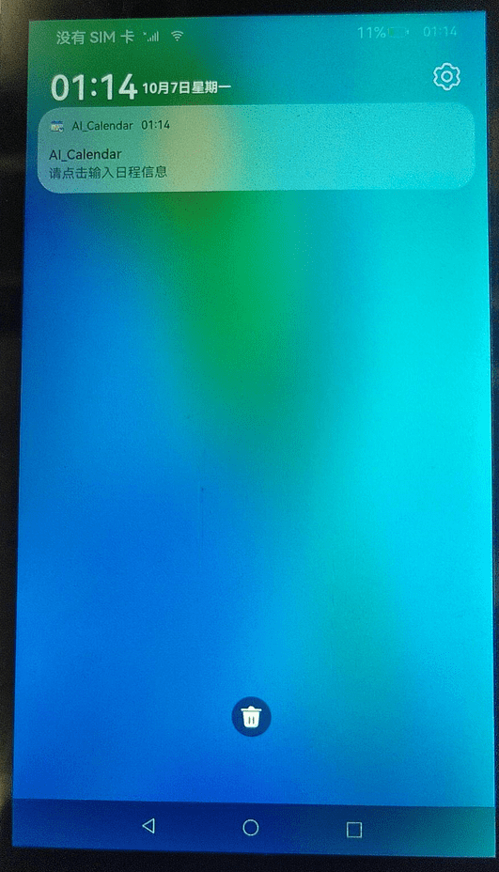
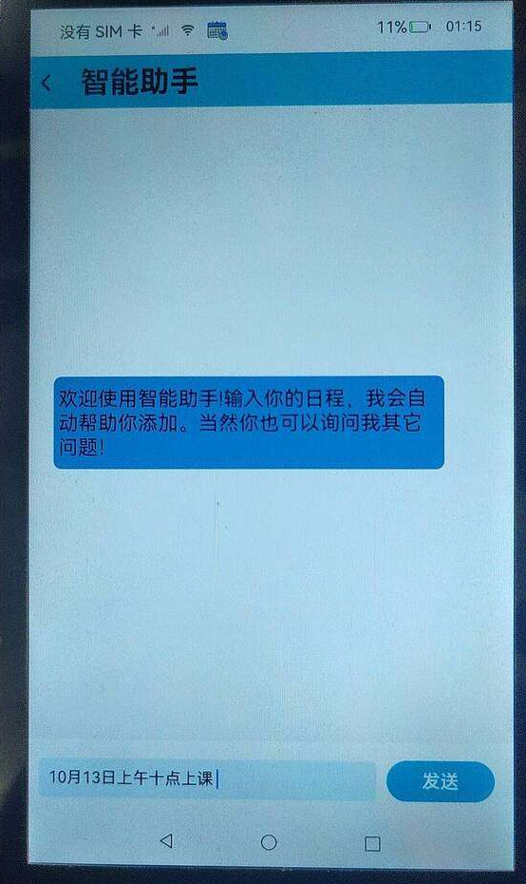
应用功能：智能助手
监听剪贴板，复制日程时
弹出横幅式通知，导航栏出现应用图标
点击通知，跳转到智能助手页面粘贴日程

Slide 13
设计思路
03

Slide 14

设计思路
日程添加与编辑功能
监听复制事件发布通知提醒功能
@ohos.data.relationalStore关系型数据库模块管理数据，@ohos.data.ValuesBucket模块存储用户输入的日程，存储到数据库中，使用@ohos.events.emitter模块发送事件，通知其他组件或页面更新数据。
使用@ohos.pasteboard模块对系统剪贴板进行监听，剪贴板内容变化时进行发布通知。通过@ohos.notificationManager和@ohos.app.ability.wantAgent模块，实现了通过通知栏直接进入应用特定页面的功能。
AI智能助手功能
智能日程解析功能
使用了@ohos.net.http模块来实现与kimi api的通信，主要用于发送用户的问题并接收助手的回答。
通过合适的pormpt提示AI提取日程并在时间信息不确切的情况下进行智能估算。设计函数与数据库进行交互插入和修改数据。

Slide 15



设计思路
高效的信息提取
简化的输入流程
应用结合了AI的自然语言处理技术，用户在管理日程时可以通过粘贴社交平台的通知消息，AI能够自动识别并提取日程的关键信息，如地点、时间、描述等，并自动加入到日程表中，快速生成日程块。
智能化管理
应用支持通过下拉通知栏直接进入与AI对话页面。当应用监听到剪贴板内容发生变化时，会及时发送通知栏的通知，用户点击进入即可进行粘贴。
用户在添加新日程时，系统会自动检查时间冲突，并及时提醒用户，避免了因安排重叠导致的时间浪费和计划混乱。
Notes:
1.这样大大简化了日程输入流程，使得用户能够迅速添加新日程，提升了整体效率。
2.这样能极大提高了用户的使用效率。。
3.这一功能不仅提高了日程管理的合理性，也帮助用户更有效地安排时间，提升了整体的工作效率。

Slide 16
应用前景与优化方向
04

Slide 17
应用前景
集成更多第三方服务
01
个性化推荐
02
社区功能
03
通过与日历服务、邮件服务、在线会议工具等第三方服务的集成，应用可以提供更全面的日程管理解决方案。
利用用户的行为数据，应用可以学习用户的日程安排习惯，提供个性化的日程建议和提醒。
引入社区功能，让用户可以分享日程管理技巧，或者参与到日程挑战中，增加用户粘性。
企业级应用
04
健康和生活平衡
05
教育与学习
06
拓展企业级市场，提供团队协作和项目管理功能，帮助企业提高工作效率。
结合健康数据，提醒用户休息和锻炼，帮助用户实现工作与生活的平衡。
为学生和教育工作者提供定制化的日程管理功能，帮助他们更好地规划学习和教学活动。

Slide 18




优化方向
01
通知功能优化：设计机器学习算法或利用大模型，识别剪贴板中内容是否为日程相关文本，以确保只有相关日程的文本才会触发通知，避免过多打扰用户。
04
语音控制集成：集成语音控制功能，让用户能够通过语音命令来管理日程。
4种优化方向
03
日程预测功能：开发基于用户历史数据的日程预测功能，提前为用户规划可能的日程安排。
02
视图切换功能：设计不同时间视图显示方式，如周视图、月视图

Slide 19
THANKS
谢谢观看

